Slide 1
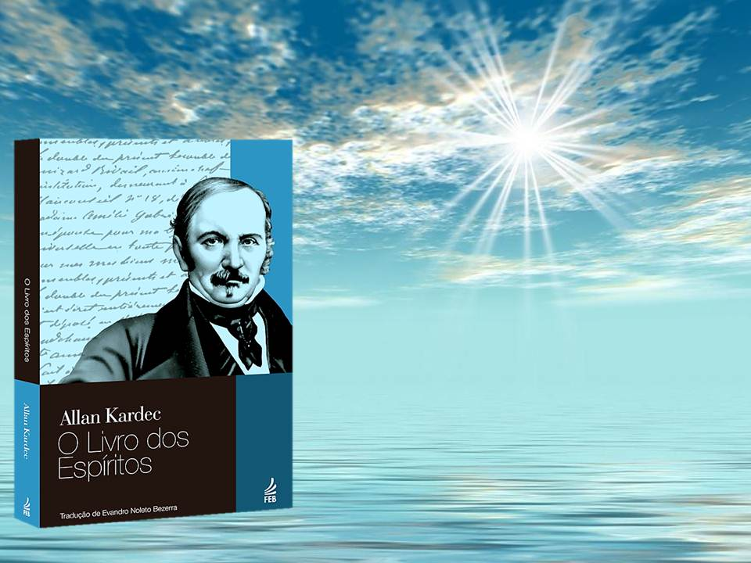
O LIVRO DOS ESPÍRITOS
4ª PARTE
DAS ESPERANÇAS
E CONSOLAÇÕES

Slide 2
CAPÍTULO II
DAS PENAS E
GOZOS FUTUROS
NADA
VIDA FUTURA
INTERVENÇÃO DE
DEUS NAS PENAS E RECOMPENSAS
INTUIÇÃO DAS PENAS
E GOZOS FUTUROS
NATUREZA DAS PENAS E GOZOS FUTUROS

Slide 3
CAPÍTULO II
DAS PENAS E
GOZOS FUTUROS
EXPIAÇÃO E ARREPENDIMENTO
DURAÇÃO DAS
PENAS FUTURAS
PARAÍSO, INFERNO
E PURGATÓRIO
PENAS TEMPORAIS

Slide 4
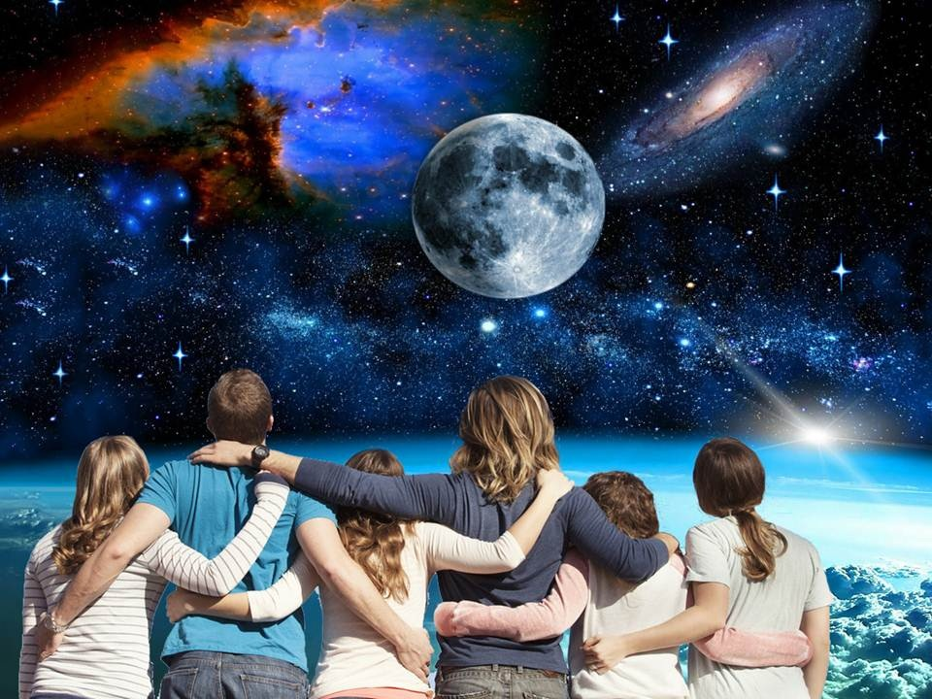
A VIDA FUTURA
IMPLICA A CONSERVAÇÃO DA
NOSSA INDIVIDUALIDADE.
CRER EM DEUS, SEM ADMITIR A VIDA FUTURA, É UM CONTRA-SENSO.

Slide 5
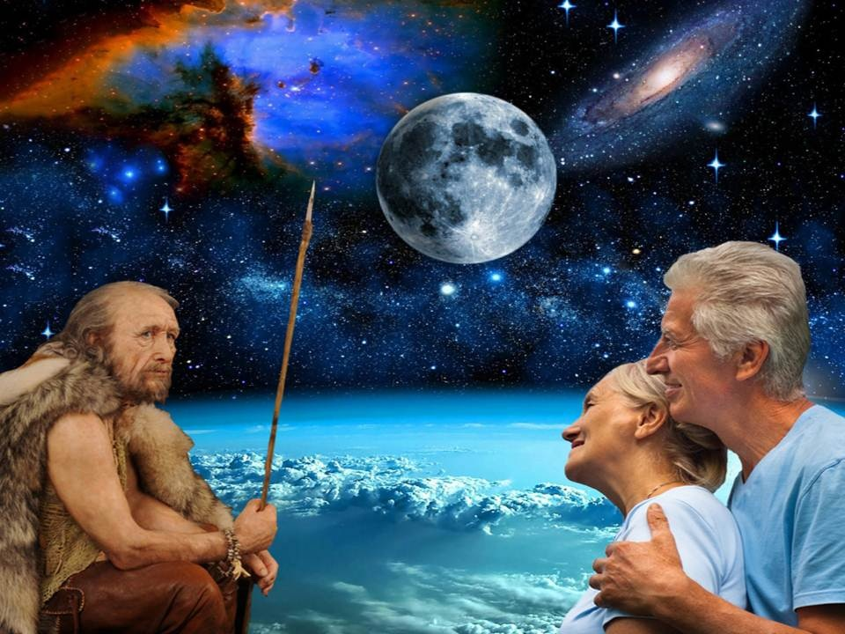
O SENTIMENTO DE UMA
EXISTÊNCIA FUTURA RESIDE NO
ÍNTIMO DE TODOS OS HOMENS.

Slide 6
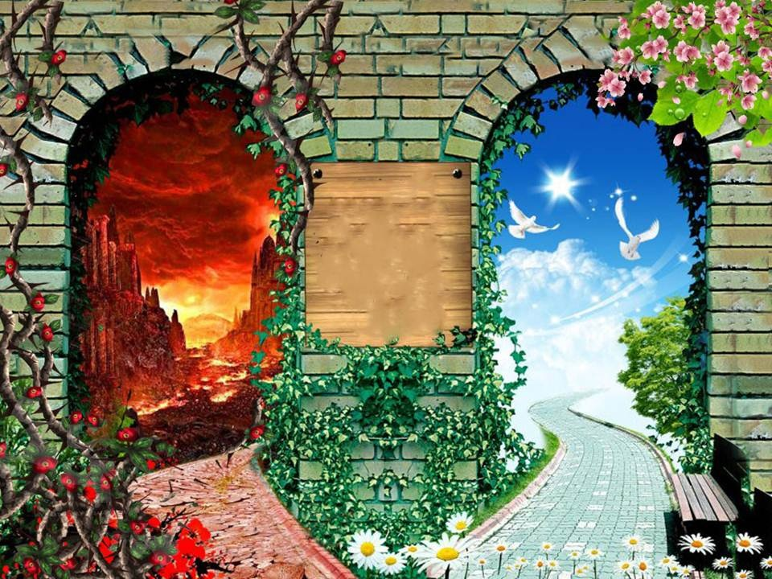
PENAS E RECOMPENSAS FUTURAS
O SENTIMENTO INATO DA JUSTIÇA DIVINA NOS DÁ A INTUIÇÃO DAS
PENAS E RECOMPENSAS FUTURAS.
O ESPÍRITO AO ENCARNAR TRAZ O PRESSENTIMENTO DESSA REALIDADE.
MELHORES NOS TORNARÍAMOS SE PENSÁSSEMOS MUITO NESSA QUESTÃO.

Slide 7
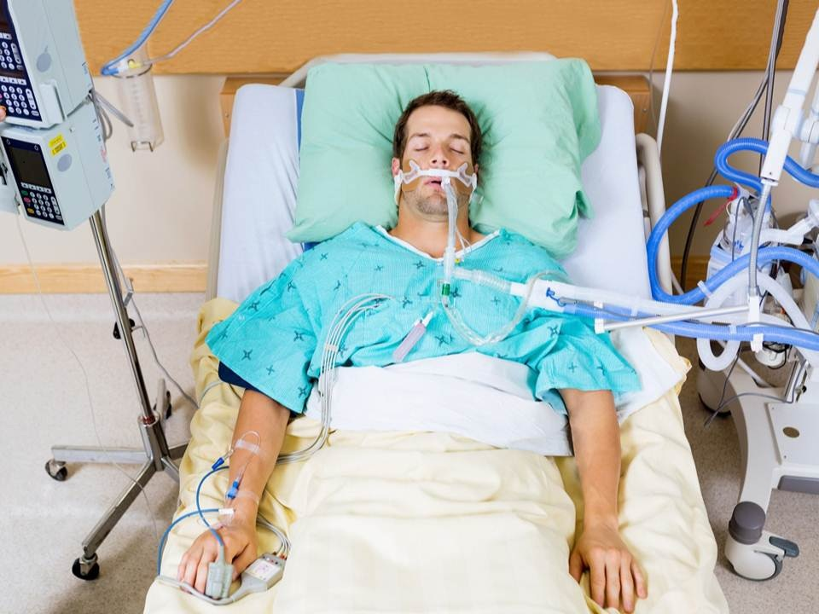
SENTIMENTOS NO MOMENTO DA MORTE
CULPADOS: TEMOR.
CÉTICOS: DÚVIDA.
HOMENS DE BEM: ESPERANÇA.

Slide 8

COMO PODE HAVER CÉTICOS, SE O ESPÍRITO TRAZ O SENTIMENTO DAS COISAS ESPIRITUAIS?
NO MOMENTO DA MORTE DEIXAM DE
SER DESCRENTES.
OS CÉTICOS SÃO
EM NÚMERO
MUITO MENOR.
SOMENTE POR ORGULHO.

Slide 9
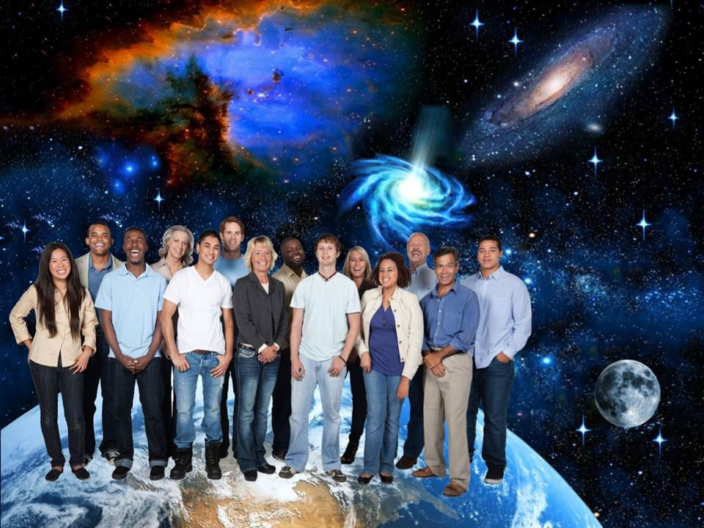
INTERVENÇÃO DIVINA
SOMOS OS CAUSADORES DA NOSSA FELICIDADE OU INFELICIDADE.
A PUNIÇÃO É A CONSEQUÊNCIA
DA INFRAÇÃO ÀS LEIS DE DEUS.
DEUS SE OCUPA COM TODOS
OS SERES QUE CRIOU.
AS LEIS DIVINAS REGEM TODAS AS NOSSAS AÇÕES E TRAÇAM LIMITES.

Slide 10
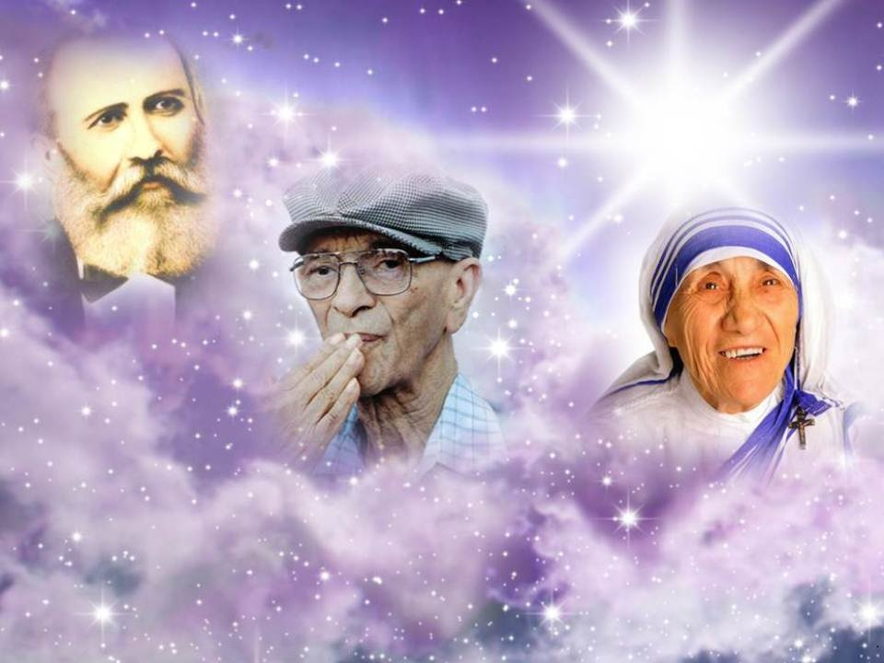
FELICIDADE DOS
DESENCARNADOS
É PROPORCIONAL À ELEVAÇÃO.

Slide 11
FELICIDADE DOS
BONS ESPÍRITOS
ESTÁ:
ÚTIL EMPREGO DA INTELIGÊNCIA.
AUSÊNCIA DAS PAIXÕES E DAS
NECESSIDADES MATERIAIS.
AMOR QUE OS UNE.
CONHECIMENTO QUE POSSUEM.
BEM QUE FAZEM.
FELICIDADE SUPREMA:
SÓ OS PUROS ALCANÇAM!

Slide 12
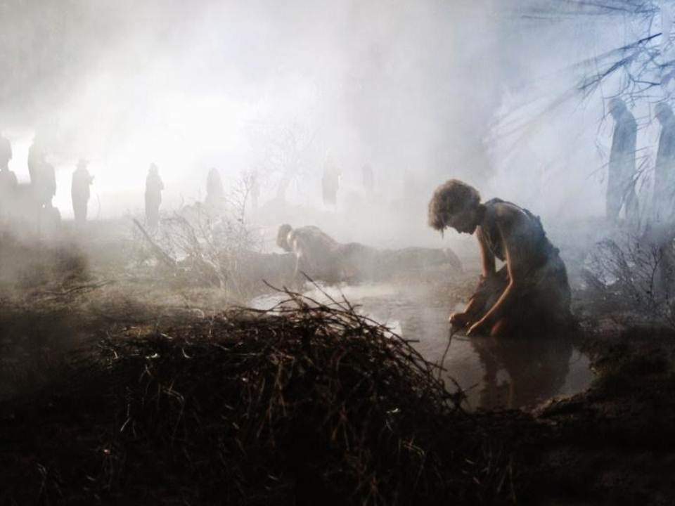
SOFRIMENTO DOS
ESPÍRITOS INFERIORES
CONVIVER COM O REMORSO E ARREPENDIMENTO.
SABER QUE A FELICIDADE EXISTE E NÃO PODER ALCANÇÁ-LA.
SENTIR-SE EM PRESENÇA DA VÍTIMA.
PENSAR QUE ESSA SITUAÇÃO É ETERNA.
TER DIVULGADOS SEUS ATOS.

Slide 13
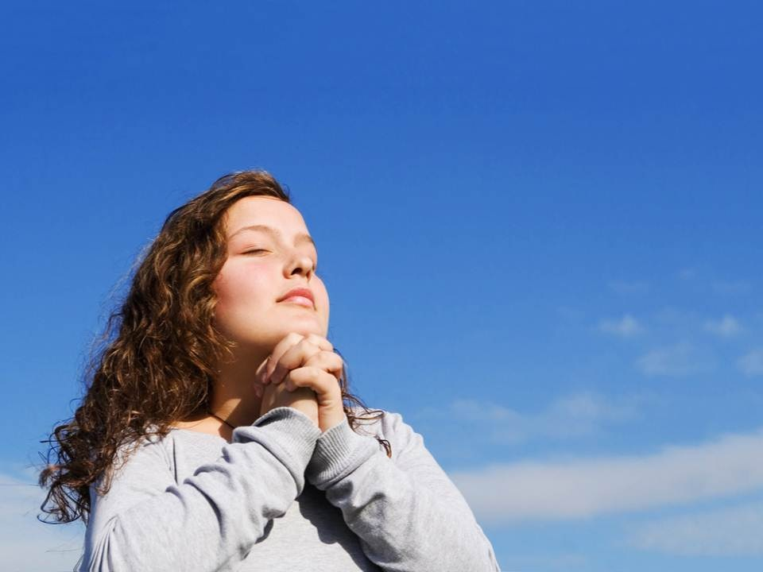
ARREPENDIMENTO E EXPIAÇÃO
SÃO
NECESSÁRIAS:
TODOS OS CULPADOS SE ARREPENDERÃO.
O ARREPENDIMENTO NÃO APAGA AS FALTAS.
EXPIAÇÃO
REPARAÇÃO

Slide 14
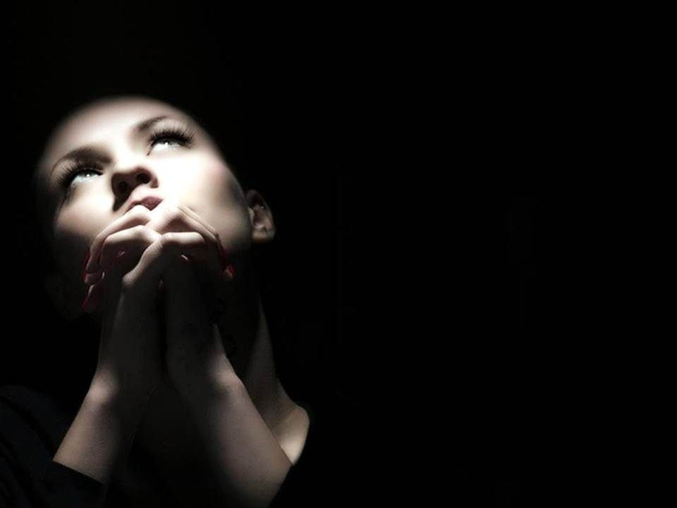
DURAÇÃO DOS SOFRIMENTOS
O MAL É
UM ESTADO TEMPORÁRIO.
DEPENDE DO ESFORÇO EM MELHORAR-SE.
TODOS SE MELHORAM.

Slide 15
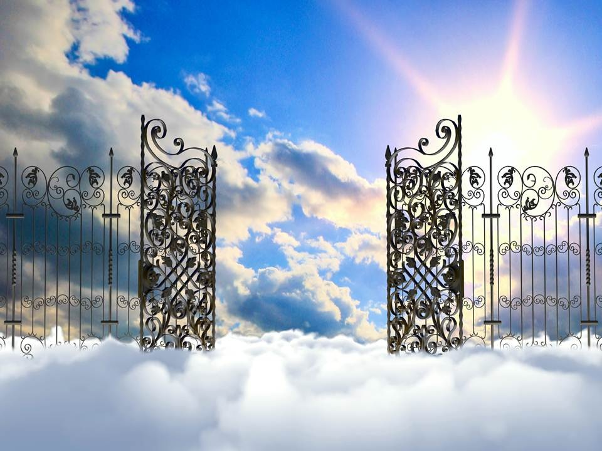
CÉU OU PARAÍSO

Slide 16
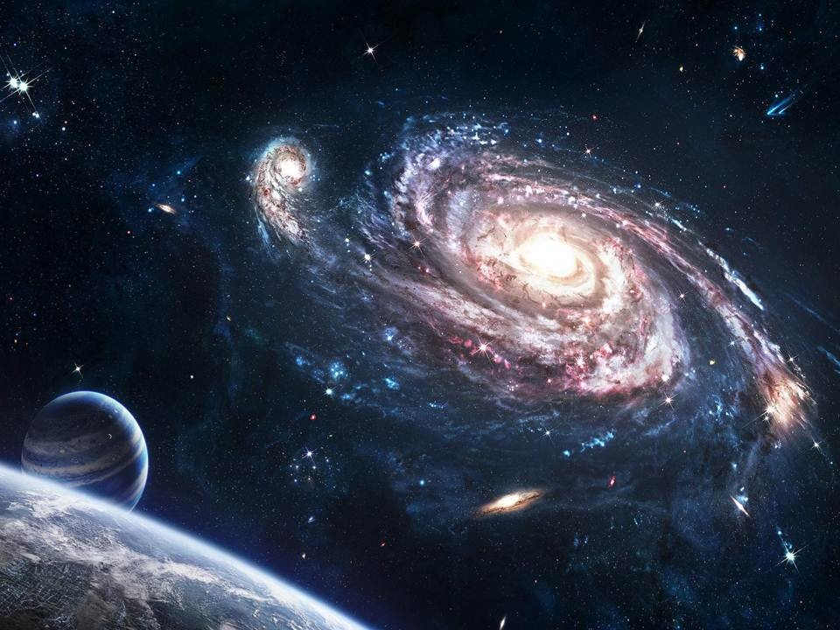
PODE SER CONSIDERADO
ESTADO D’ALMA.
OS ESPÍRITOS DE UMA MESMA
ORDEM SE REUNEM POR SIMPATIA.
SÃO TODOS OS MUNDOS SUPERIORES.
NÃO É UM LUGAR DETERMINADO.
NÃO POSSUI LOCALIZAÇÃO ABSOLUTA.

Slide 17
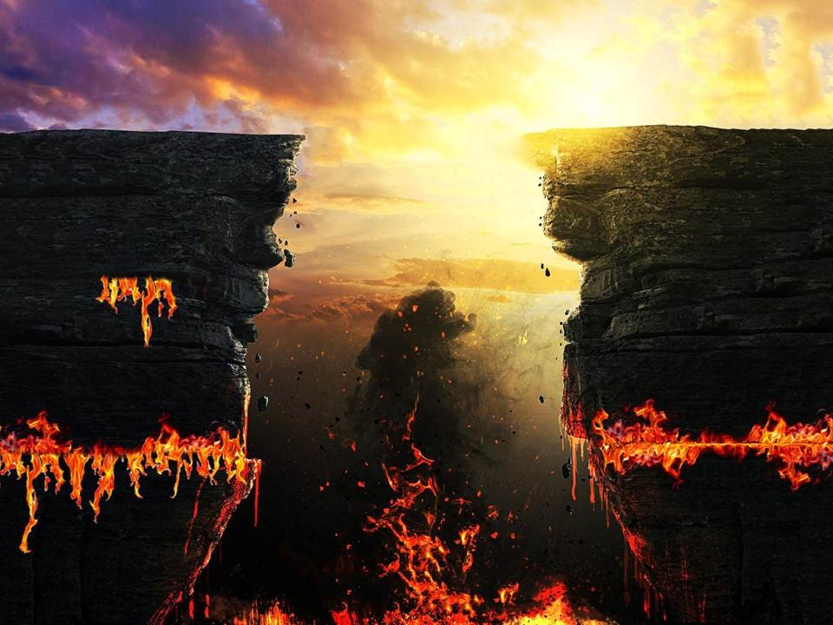
INFERNO

Slide 18
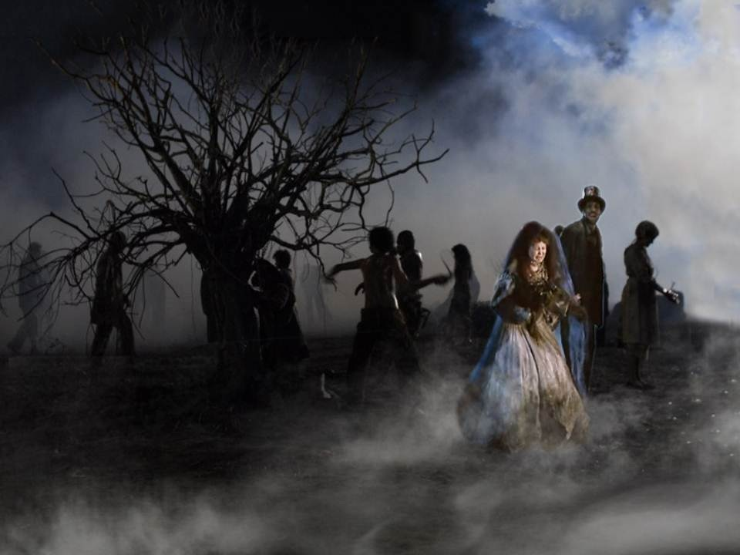
SÃO LOCAIS ONDE SE REÚNEM ESPÍRITOS SOFREDORES.
PODE SER CONSIDERADO
ESTADO D’ALMA.
NÃO É UM LUGAR CIRCUNSCRITO.

Slide 19
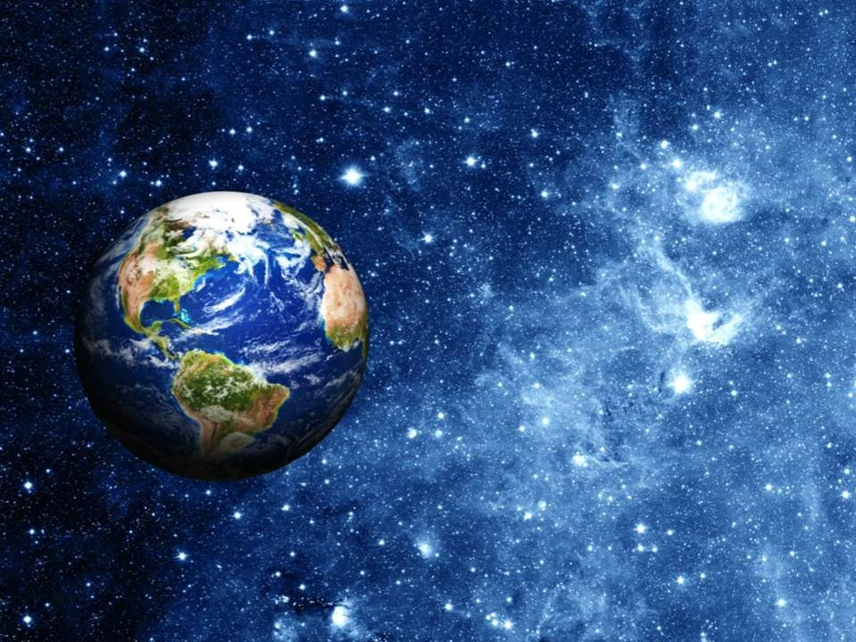
PURGATÓRIO
A TERRA É UM EXEMPLO DE PURGATÓRIO.
NÃO É UM LUGAR DETERMINADO.
SÃO LOCAIS ONDE REÚNEM ESPÍRITOS IMPERFEITOS QUE
EXPIAM SUAS FALTAS.

Slide 20
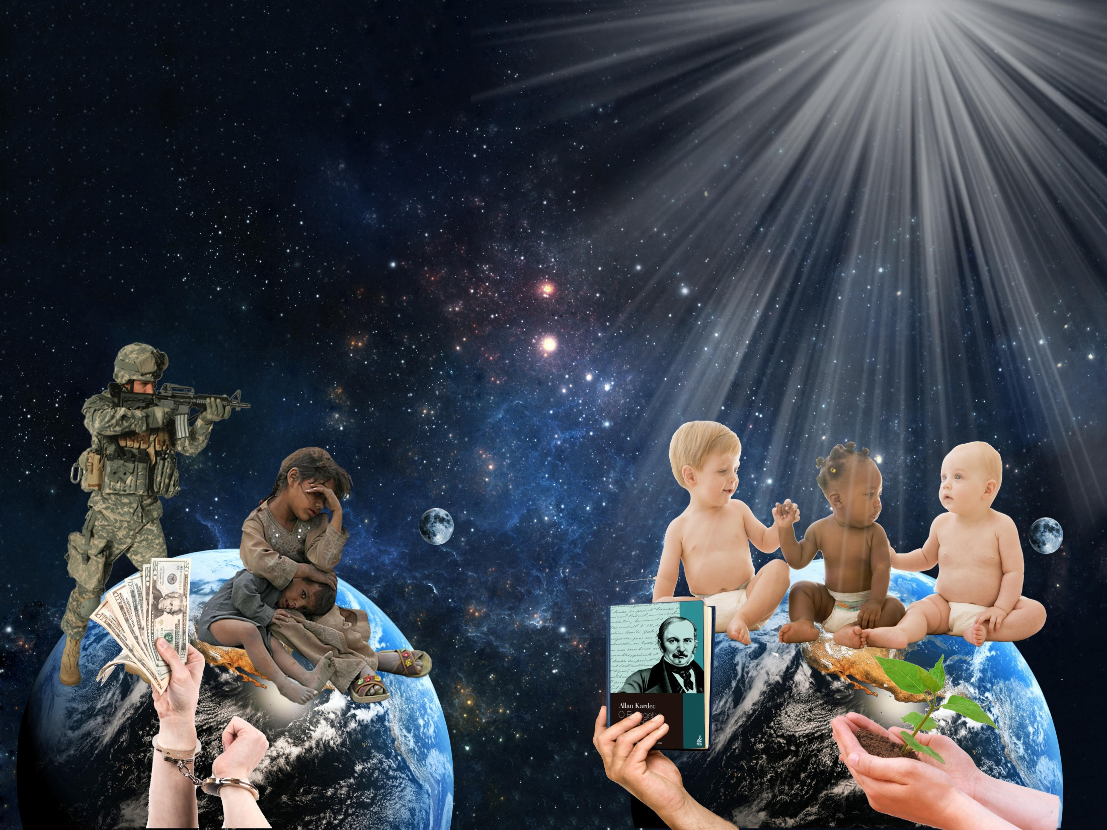
TRANSFORMAÇÃO DA TERRA
mundo de
Prova e expiação
mundo de
regeneração

Slide 21
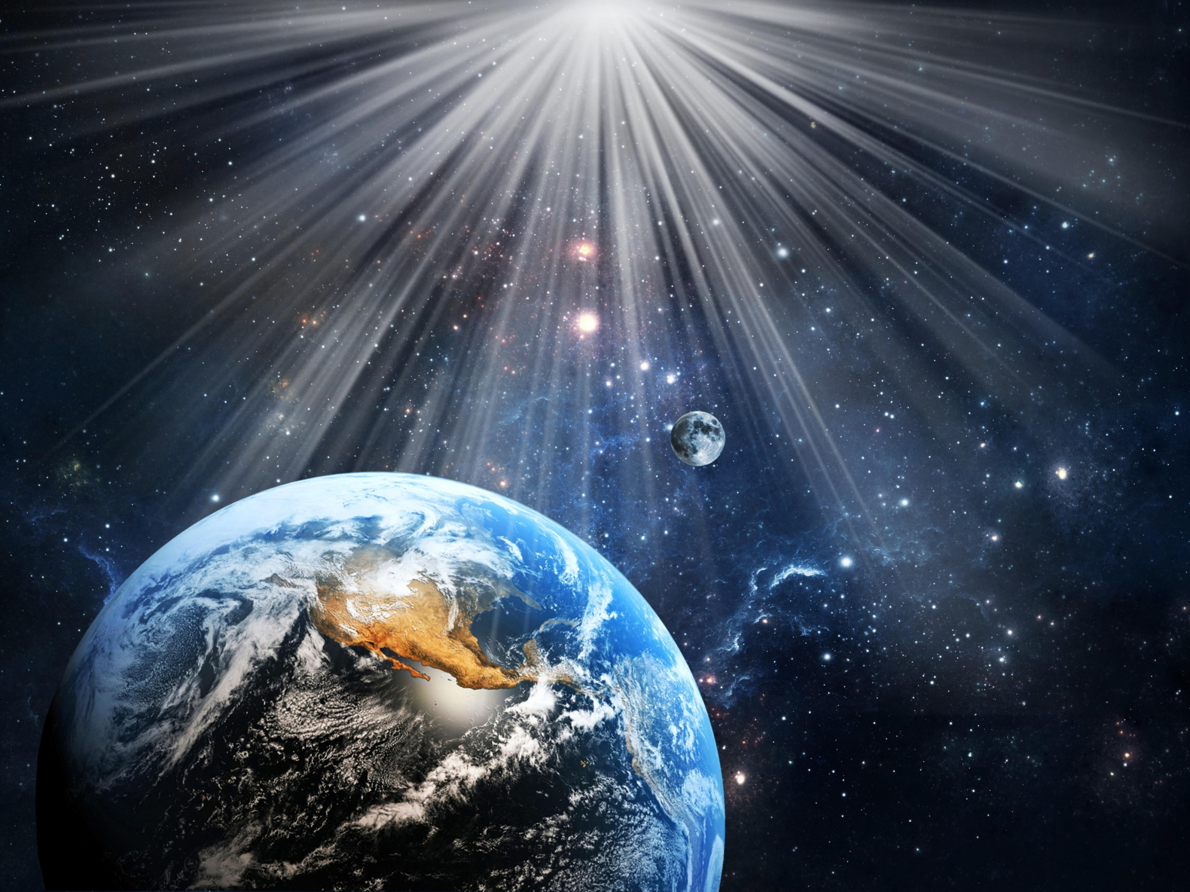
É POR MEIO DO PROGRESSO MORAL, QUE O HOMEM
ATRAIRÁ PARA A
TERRA OS BONS ESPÍRITOS E DELA AFASTARÁ OS MAUS.

Slide 22

A TERRA SERÁ HABITAÇÃO
DOS BONS!
PROMOVERÃO O PROGRESSO DO PLANETA.

Slide 23
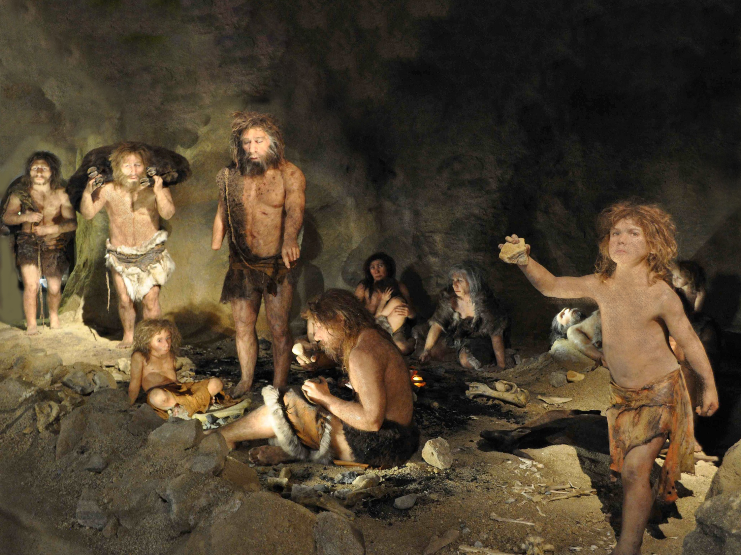
OS MAUS
AUXILIARÃO NO PROGRESSO DE OUTROS MUNDOS.
REALIZARÃO TAREFAS PENOSAS.

Slide 24

QUANDO A TERRA HOUVER SE TRANSFORMADO EM MORADA DO BEM,
O HOMEM DEIXARÁ DE SER INFELIZ!

